Slide 1
بسم الله الرحمن الرحیم

Slide 2

بازی های تعاونی یا همکارانه
ارائه دهنده: آقای رضوان خاندانی
استاد راهنما: سرکار خانم دکتر خاکستری

Slide 3
انواع بازی ها
بازی های غیر همکارانه (غیر تعاونی):
  همه بازی کنان به طور مستقل ظاهر می شوند.
  هر بازیکن در صدد حداکثر کردن سود خویش می باشد.
بازی های همکارانه (تعاونی):
  بازیکنان به منظور دستیابی به منافع بیشتر بر سر انتخاب برخی استراتژی ها، توافق می کنند.
  توافق ممکن است بین تمام بازیکنان یا بین چند بازیکن صورت گیرد که به آن ها ائتلاف گوییم.
  بازیکن موقعی تن به توافق و همکاری می دهد که پیامد حاصل از توافق، حداقل برابر پیامد مستقل و رقابتی عمل کردن باشد تا انگیزه تشکیل ائتلاف بوجود آید.
1

Slide 4
بازی های همکارانه
هر بازیکن با هر کس یا کسانی از مجموعه N (مجموعه بازیکنان) که دارای اهداف نزدیک و منافع مشترک باشند می توانند ائتلاف تشکیل دهند.
یک بازی همکارانه از بازی غیر همکارانه ساخته می شود. پس اولین قدم، آشنایی با انتقال بازی غیر همکارانه به بازی همکارانه است که اصطلاحاً به آن نمایش بازی در «فرم مشخصه» گوییم.
تقسیم بندی حل بازی های همکارانه:
  تشکیل ائتلاف
  نحوه تقسیم پیامد حاصل برای ائتلاف بین اعضا
2

Slide 5
تشکیل ائتلاف
مجموعه بازیکنان {1و2و3} را در نظر بگیرید. تعداد ائتلاف های این مجموعه:
{1} {2} {3}
{1و2} {1و3} {2و3}
{1و2و3}
تعداد ائتلاف ها یکی کمتر از تعداد زیر مجموعه های یک مجموعه n عضوی می باشد.
تعداد ائتلاف ها = 2^n-1
به خود مجموعه بازیکنان «ائتلاف جمعی» گوییم.
هر یک از ائتلاف ها را با S و تعداد اعضای هر ائتلاف را با |S| نشان می دهیم.
3

Slide 6
تشکیل ائتلاف
بازی بازیکنان ائتلاف S با یکدیگر یک بازی همکاری می باشد اما بازی بازیکنان ائتلاف S با دیگر بازیکنان (ائتلاف SC) یک بازی غیر همکاری یا رقابتی محسوب می شود. بعبارتی بازی ائتلاف S با ائتلاف SC رقابتی می باشد که منجر به انتخاب تعادل نش می شود.
اگر ائتلاف S با SC همکاری کنند، ائتلاف جمعی (n) بوجود می آید.
فرم مشخصه: فرم مشخصه بازی با n نفر بازیکن را با (N,V) نشان می دهیم. V تابع مشخصه و نشان دهنده پیامد هر ائتلاف است.
اگر S و T دو ائتلاف ناسازگار باشند داریم:
V(S) + V(T) <= V(S+T)
پیامد ائتلاف S در مقابل SC برابر جمع پیامد تک تک اعضای ائتلاف S است:
V(S) = ∑ ui (a1,a2,…,an) (i ԑ S)
4

Slide 7
بازی سه نفره (نمایش تابع مشخصه)
1: بازیکن 3
2: بازیکن 3
بازیکن 1 | بازیکن 2
 |  | 1 | 2
 | 1 | 1و3 و0 | 3و2 و4
 | 2 | 0 و0 و1 | 1و 0 و 0
بازیکن 1 | بازیکن 2
 |  | 1 | 2
 | 1 | 1و 1و 2 | 0 و0 و1
 | 2 | 1و 1و 1 | 1و 1و 0
بازیکن های 2و 3 را یک ائتلاف فرض می کنیم. پس بازیکن 1 مکمل این ائتلاف خواهد بود.
پیامدهای حاصل برابر V({1}) = 4 و V({2,3}) = 5
تعادل نش بازی a = (a1,(a2,a3)) = (1,(2,1))
 |  | بازیکن {3و2}
 |  | (1و1) | (2و1) | (1و2) | (2.2)
بازیکن 1 | 1 | 4=1+3 و 0 | 2=1+1 و 2 | 5=3+2 و 4 | 0 =0+0 و 1
 | 2 | 0=0+0 و 1 | 2=1+1 و 1 | 1=1+0 و 0 | 2=1+1 و 0
ائتلاف بازیکن 2 و بازیکن {3و1}: V({2}) = 1 و V({1,3}) = 3
ائتلاف بازیکن 3 و بازیکن {2و1}: V({3}) = 3 و V({1,2}) = 6
ائتلاف {3و2و1}: V({1,2,3}) = 9
5

Slide 8
تقسیم پیامد ائتلاف (تخصیص عقلایی)
تقسیم پیامد (منافع) بین اعضا باید طوری عادلانه صورت گیرد که هیچ ائتلاف دیگری مطلوب بازیکنان آن ائتلاف نباشد که منجر به از هم پاشیدن ائتلاف شود.
به تخصیصی که به رضایت اعضای ائتلاف منجر شود، تخصیص عقلایی گوییم.
ویژگی های مهم تخصیص عقلایی:
  اگر Xi نشان دهنده میزان پیامد تخصیص یافته به بازیکن i در یک ائتلاف باشد، داریم:
  ∑ Xi = V(N) (i=1,2,…,n)
  پیامدی که از پیوستن به ائتلاف عاید هر بازیکن می شود، نباید کمتر از پیامدی باشد که آن بازیکن بطور فردی عمل می کند. (عقلانیت فردی)
  Xi >= V({i})
  پس در حالت کلی داریم:
  { X = (X1,X2,…,Xn) : ∑ Xi = V(N) , Xi >= V({i}) }
6

Slide 9
تخصیص عقلایی در مثال حل شده:
تمام X = (X1,X2,X3) که در رابطه زیر قرار گیرند، تخصیص عقلایی هستند:
X1+X2+X3 = 9 , X1 >= 4 , X2 >= 1 , X3 >= 3
مثال:
V({1}) = 1 V({1,2}) = 4
V({2}) = 0 V({1,3}) = 3 V({1,2,3}) = 8
V({3}) = 1 V({2,3}) = 5
X1+X2+X3 = 8 , X1 >= 1 , X2 >= 0 , X3 >= 1
7

Slide 10
هسته
اگر ائتلافی مثل S (زیر مجموعه ای از N) تشکیل شود و پیامد V(S) را ایجاد کند، چنانچه ∑ Xi < V(S) در اینصورت بازیکنان از ائتلاف N جدا شده و به ائتلاف S خواهند پیوست. این حالت را تخصیص عقلایی ناپایدار گوییم.
برای پیشگیری از تشکیل ائتلاف های کوچکتر (مانند S) باید پیامد تخصیص یافته به اعضا در ائتلاف جمع (N) بیشتر از پیامد ائتلاف S باشد. به این مفهوم اصطلاحاً هسته گفته می شود.
هسته به زبان ریاضی یعنی:
  C = { X = (X1,X2,…,Xn) : ∑ Xi = V(N) , ∑ Xi >= V(S) } : Nبرای هر زیرمجموعه ای از
  هسته لزوماً تخصیص یکتا نیست. همچنین هسته می تواند تهی باشد.
8

Slide 11
مثال: در مثال اخیر مجموعه نقاط پایدار یعنی نقاطی که در هسته قرار می گیرند را به دست می آوریم.
X1 >= V({1}) = 1 , X2 >= V({2}) = 0 , X3 >= V({3}) = 1
طبق تعریف باید داشته باشیم:
X1 + X2 >= V({1,2}) = 4
X1 + X3 >= V({1,3}) = 3 X1+X2+X3 = V({1,2,3}) = 8
X2 + X3 >= V({2,3}) = 5
داریم:
X1 + X2 >= 4 X1 + (8 - X1 - X3) >= 4 X3 <= 4
1 <= X3 <= 4 0 <= X2 <= 5 1 <= X1 <= 3
به عنوان مثال (3,2,3) = (X1,X2,X3) یکی از نقاط هسته می باشد.
9

Slide 12
ارزش شپلی
روش هسته در برخی موارد تهی می شود.
روش هسته به طور کلی تخصیص عقلایی یکتا را نشان نمی دهد.
ارزش شپلی به نقش و اهمیت هر بازیگر در ایجاد پیامد ائتلاف توجه ویژه و آن را ارزش گذاری می کند.
اگر ارزش تخصیص یافته به اعضای ائتلاف را با تابع ارزش ɸ(V) نشان دهیم، داریم:
عقلانیت گروهی: ɸi(V) = V(N) (i ԑ N) ∑
تقارن: اگر دو بازیکن i و j نقش مساوی در در ایجاد پیامد ائتلاف داشته باشند، باید به یک اندازه از پیامد ائتلاف سهم ببرند.
اگر بازیکنی بود و نبودش در ائتلاف یکسان باشد، هیچ سهمی از پیامد ائتلاف نمی برد.
ɸ(U+V) >= ɸ(V) + ɸ(U)
10

Slide 13
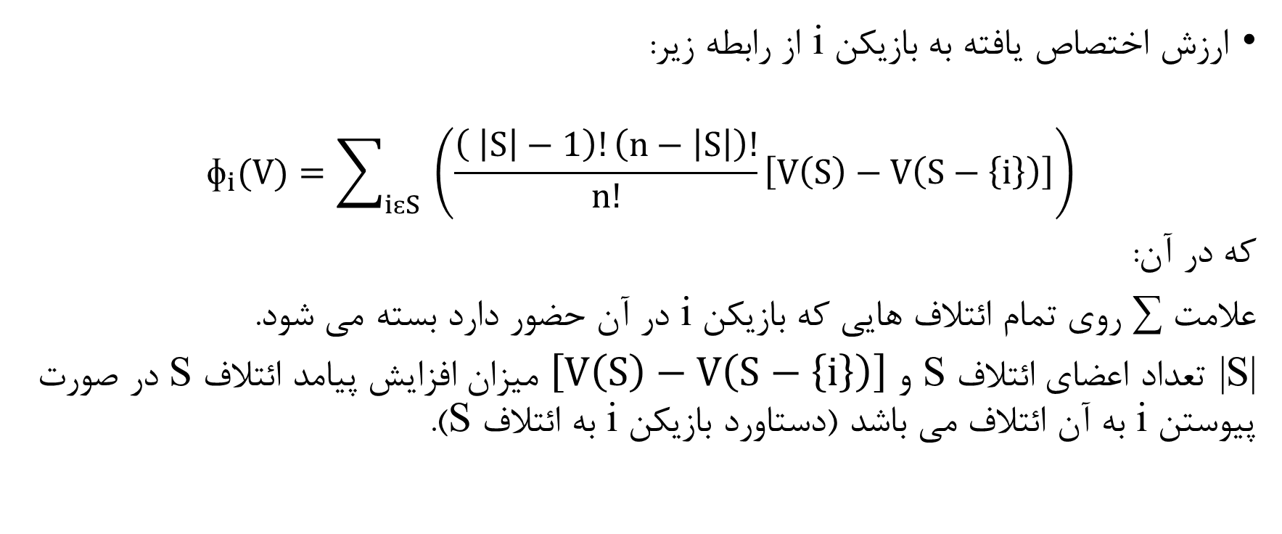
ارزش شپلی
ارزش اختصاص یافته به بازیکن i از رابطه زیر:
$${\text{ɸ}}_{i}(V)=\sum_{iɛS}{ \left(\frac{\left( \left|S\right|−1\right)!\left(n−\left|S\right|\right)!}{n!}\left[V\left(S\right)−V\left(S−\left\{i\right\}\right)\right]\right)}$$
که در آن:
علامت ∑ روی تمام ائتلاف هایی که بازیکن i در آن حضور دارد بسته می شود.
|S| تعداد اعضای ائتلاف S و $\left[V\left(S\right)−V\left(S−\left\{i\right\}\right)\right]$ میزان افزایش پیامد ائتلاف S در صورت پیوستن i به آن ائتلاف می باشد (دستاورد بازیکن i به ائتلاف S).
11

Slide 14
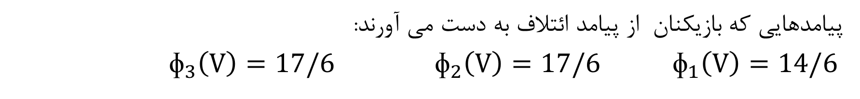
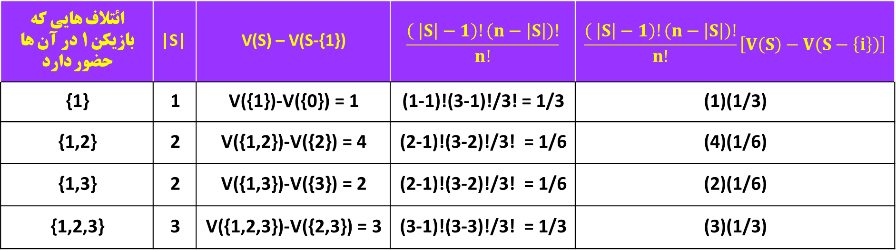
ارزش شپلی: مثال
$$\frac{\left( \left|S\right|−1\right)!\left(n−\left|S\right|\right)!}{n!}\left[V\left(S\right)−V\left(S−\left\{i\right\}\right)\right]$$ | $$\frac{\left( \left|S\right|−1\right)!\left(n−\left|S\right|\right)!}{n!}$$ | V(S) – V(S-{1}) | |S| | ائتلاف هایی که بازیکن 1 در آن ها حضور دارد
(1)(1/3) | (1-1)!(3-1)!/3! = 1/3 | V({1})-V({0}) = 1 | 1 | {1}
(4)(1/6) | (2-1)!(3-2)!/3! = 1/6 | V({1,2})-V({2}) = 4 | 2 | {1,2}
(2)(1/6) | (2-1)!(3-2)!/3! = 1/6 | V({1,3})-V({3}) = 2 | 2 | {1,3}
(3)(1/3) | (3-1)!(3-3)!/3! = 1/3 | V({1,2,3})-V({2,3}) = 3 | 3 | {1,2,3}
پیامدهایی که بازیکنان از پیامد ائتلاف به دست می آورند:
${\text{ɸ}}_{1}\left(V\right)=14/6$ ${\text{ɸ}}_{2}\left(V\right)=17/6$ ${\text{ɸ}}_{3}\left(V\right)=17/6$
12

Slide 15
مراجع
نظریه بازی ها و کاربردهای آن، دکتر قهرمان عبدلی
13

Slide 16
آدم های بزرگ به دنبال خلق مسأله هستند
آدم های متوسط به دنبال حل مسأله هستند
و آدم های کوچک مسأله ندارند...
با تشکر از توجهتان
ا

